Slide 1
Три способа восприятия, переработки и извлечения информации и метод проектов.
Реализация системно - деятельностного подхода в рамках ФГОС
Уманец О.А.,
руководитель Научного общества обучающихся

Slide 2

образование
Проблемы
Перспективы
Нежелание детей прикладывать усилия для овладения знаниями.
Большой объём информации.
Пассивная роль учащихся на уроке.
Отсутствие ответственности учащихся за результат.
Образ учителя негативный. (?)
ФГОС ОО делает упор на УУД
Уменьшение Умение
объёма знаний применять
знания
Путём системно-деятельностного подхода
Ориентация на результат
1 место – личностные результаты
2 место – метапредметные результаты
3 место - предметные результаты

Slide 3
образование
Перспективы
ФГОС ОО делает упор на изменение процесса преподавания
Ведущая роль Конструирование
деятельности, образовательного
коммуникации процесса
Путём системно - деятельностного подхода,
исключая пассивность участников образовательного процесса.

Slide 4
Метод проекта как способ конструирования образовательного процесса
«Метод проекта – это инновационная технология обучения, при которой учащиеся приобретают новые знания в процессе поэтапного, самостоятельного/под руководством учителя планирования, разработки, выполнения и продуцирования усложняющихся заданий/ аспектов проблемы, её микротем»

Slide 5
Почему необходимо овладевать методом проектов и внедрять его в образовательный процесс?
Проектная деятельность – средство достижения всех результатов:
Опыт проектной деятельности:
т.к. позволяет обучающимся чувствовать себя главными участниками учебного процесса
учитель = равные = ученик
т.к. выходит за пределы учебного предмета, следовательно, формирует УУД;
т. к. используется учебная ситуация, которая позволяет почувствовать ответственность за результат проекта
т. к. борется с формальным отношением к делу, с ПАССИВНОСТЬЮ!
Способ воспитания самостоятельности, инициативности, ответственности, повышения мотивации и эффективности учебной деятельности;
Овладение умением выбирать адекватные средства решения задач, принимать решения в ситуации неопределённости;
Умение оперировать гипотезами как инструментом научного рассуждения;
Опыт решения гипотетических задач на основе мыслительного построения предположений и их проверки.
ПОЗВОЛЯЕТ ОСУЩЕСТВИТЬ ИНДИВИДУАЛЬНЫЙ ПОДХОД

Slide 6

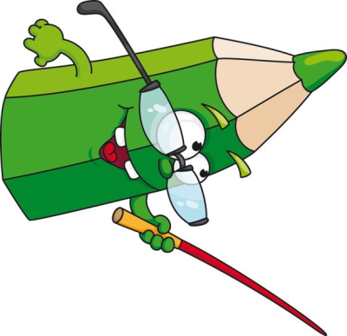
Проблемы внедрения индивидуального подхода
1. К этой деятельности
не все педагоги готовы;
2. В основном все эти формы, способы, приемы и методы направлены на среднестатистического ученика, ученика вообще, без учета его
психо­физиологических особенностей, то есть и преподавание, и учение
деиндивидуализированы;
3. (И это главное!), ученик опять остается объектом, а не субъектом
образовательного процесса, пассивным исполнителем чьей-то воли.

Slide 7

нейролингвистическое программирование (НЛП)
Способы получения, хранения, кодирования (и воспроизводства) информации известны как репрезентативные системы (РС). Репрезентативная система (система представлений, сенсорный канал) – предпочитаемый способ восприятия, обработки и утилизации информации, поступающей из внешнего мира. Репрезентативная система дает ответ на вопрос «как вы думаете?»

Slide 8
как вы думаете?
Аудиалы: основную информацию получают посредством слуха
Визуалы: принимают и перерабатывают информацию о своем окружении преимущественно визуально, с помощью мысленных зрительных образов
Дигиталы: восприятие информации происходит через логическое осмысление, с помощью цифр, знаков, логических доводов.
Кинестетики: воспринимают мир через осязание, обоняние и другие чувственные впечатления

Slide 9
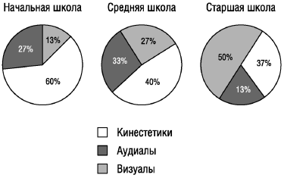
в развитии ребенка прогрессирует визуальная система восприятия

Slide 10
Ведущие репрезентативные системы у школьников разных возрастов
Модальная система | Младшие школьники | 5- классники | 8 – классники | Старше- классники
Кинестетики | Большинство 60% | Уменьшение, но ведущая 40% | Меньше 30% | Примерно 1/3: 30/10
Аудиалы | 30% | Развивается до 27%, конкурирует с кинестетическим восприятием | Уменьшение до 6%
Визуалы | Меньшинство ~10% | Начинает развиваться до 12,5% до 33%, конкурируя с кинестетическим восприятием | Развивается у 45% | 60%, 45% из них визуалов - кинестетиков
Особенности | Хорошо развита одна модальная система. | Хорошо развита одна модальная система. Наблюдается переход к аудиальной и частично визуальной. | У большинства развиты две модальности. | Высокий процент визуалов – кинестетиков

Slide 11
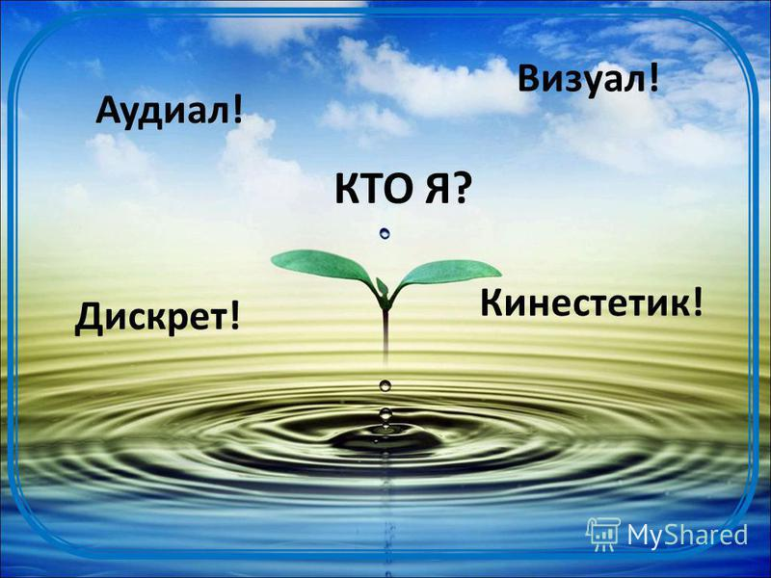
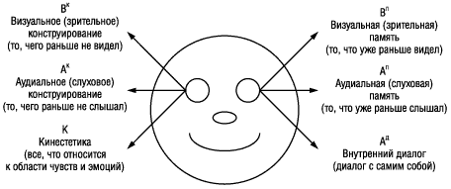

Slide 12
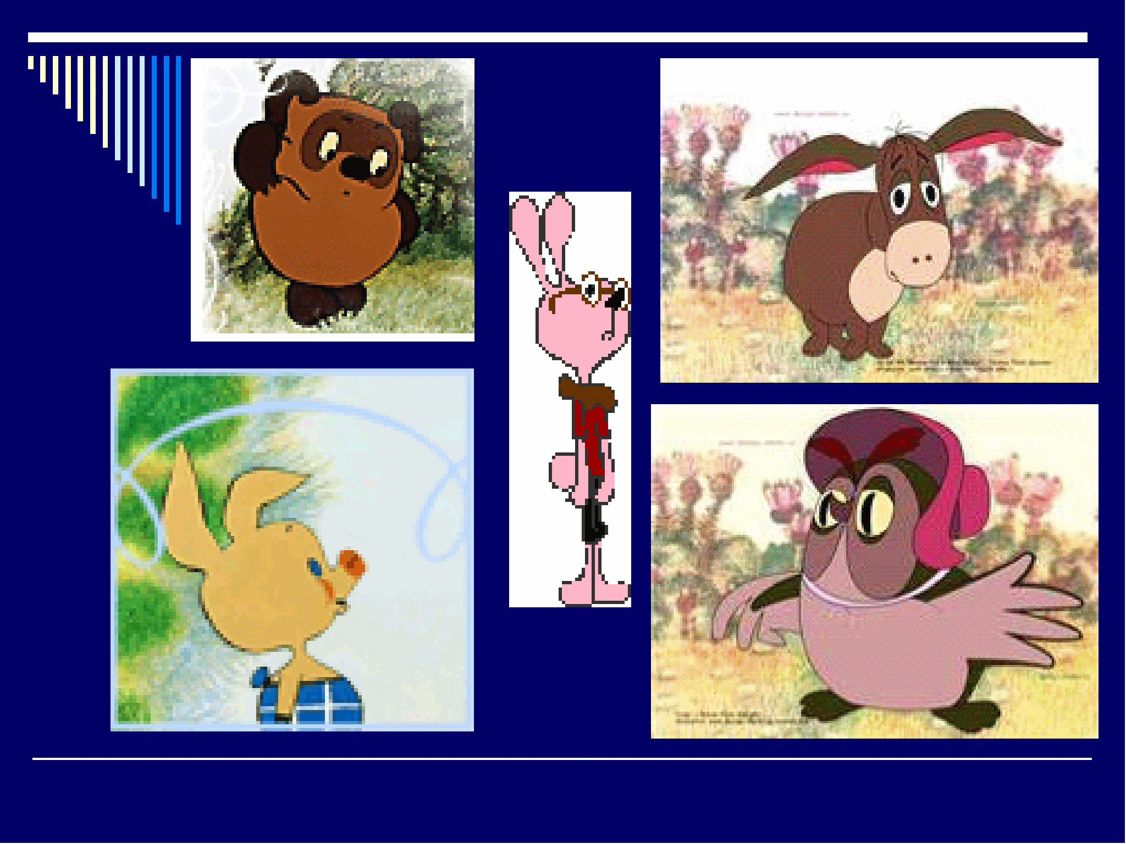
Учитель должен решить задачу: отшлифовать свои способности подавать учебную информацию в полимодальной форме, используя все каналы восприятия: и зрение, и слух, и кинестетический канал

Slide 13
II. Практическая часть: проект и модальности
Тема исследовательского проекта:
«Исследование изменений в экосистемах на биологических моделях (аквариум).» (время для подготовки 1 неделя)
Цель проекта:
1) обучающая: управляя некоторыми внешними переменными, добиться устойчивости виртуальной экосистемы;
2) практическая: раскрыть сущность метода научного познания -моделирование и опробовать его на практике;
3) воспитательная - создать положительную мотивационную базу для использования экологических знаний в повседневной жизни и в будущей профессиональной деятельности.
Доминирующая деятельность в проекте: творческая и ролевая.

Slide 14
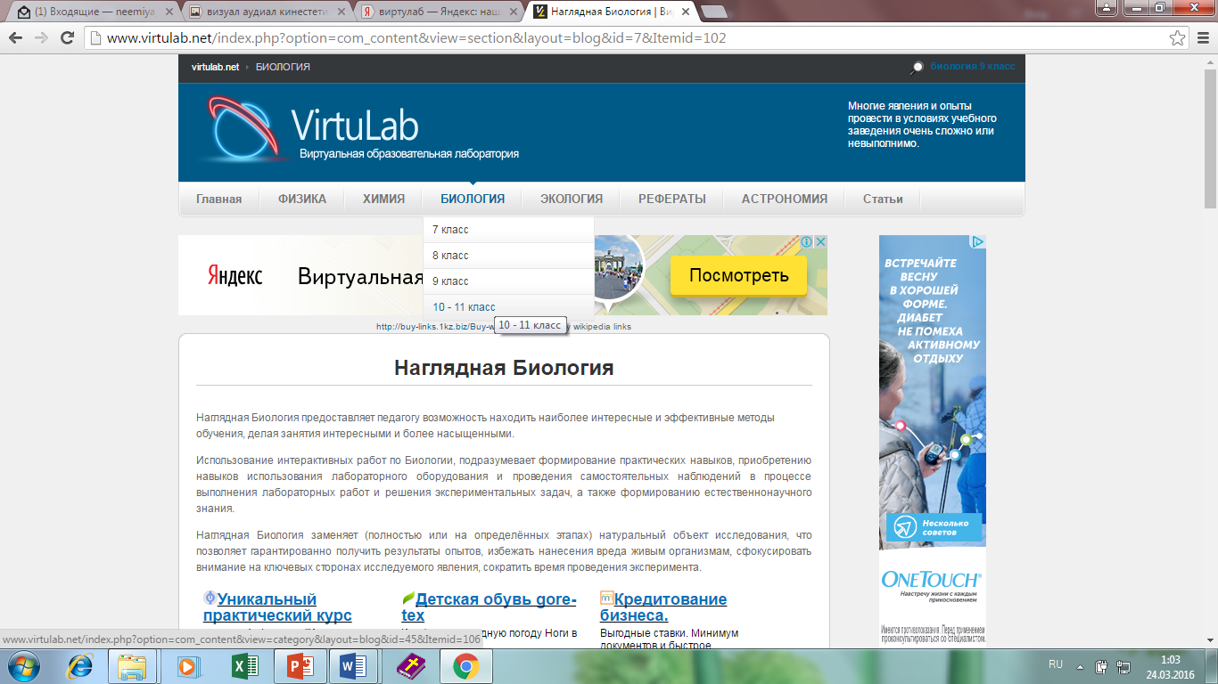
Слово учителя,диалог:
для «В» – просмотр страницы в интернете, употреблять слова, описывающие цвет, размер, форму, местоположение;
для «А» – устное объяснение с используйте вариации голоса (гром­кость, паузы, высоту), отражать телом ритм метронома.
для «К» – посадить за компьютер и дать возможность самому открыть страницу и сделать выбор, использовать жесты, прикосновения, записать название сайта, работы,не жалеть эмоций (удивление, восторг, страх) и преувеличений.

Slide 15
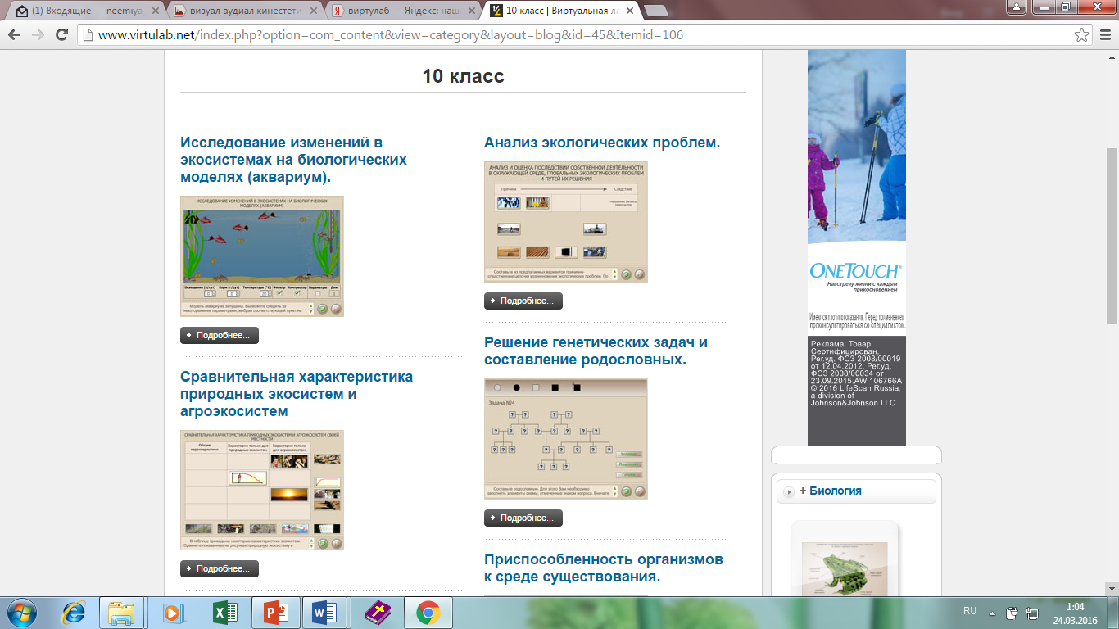
Слово учителя,диалог:
для «В» – просмотр страницы в интернете, употреблять слова, описывающие цвет, размер, форму, местоположение;
для «А» – устное объяснение с используйте вариации голоса (гром­кость, паузы, высоту), отражать телом ритм метронома.
для «К» – посадить за компьютер и дать возможность самому открыть страницу и сделать выбор, использовать жесты, прикосновения, записать название сайта, работы,не жалеть эмоций (удивление, восторг, страх) и преувеличений.

Slide 16
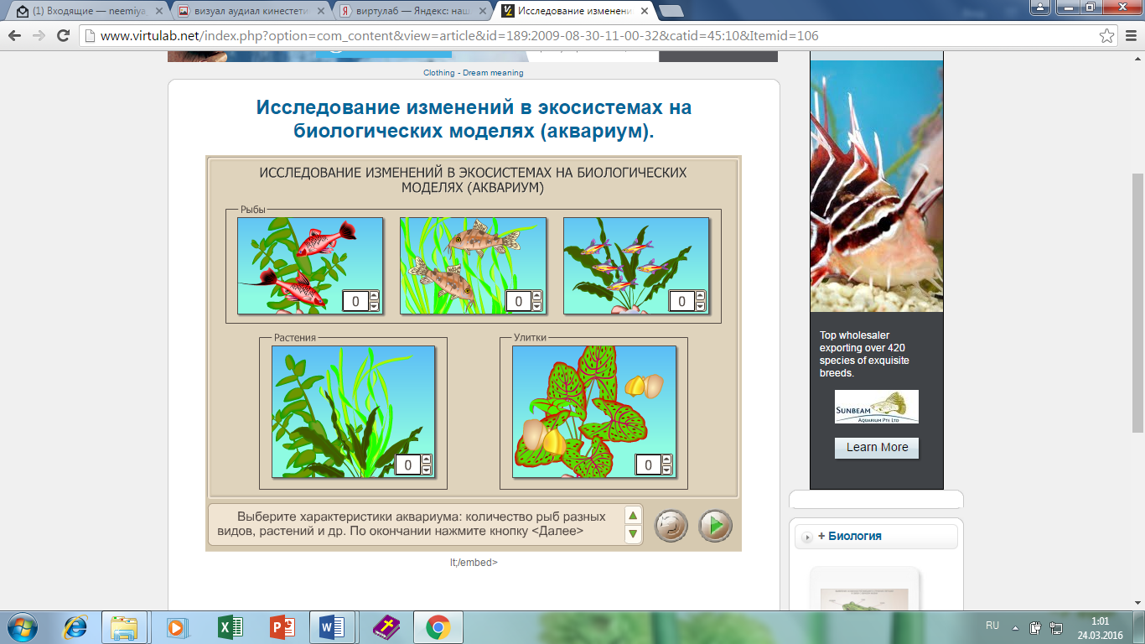

Slide 17
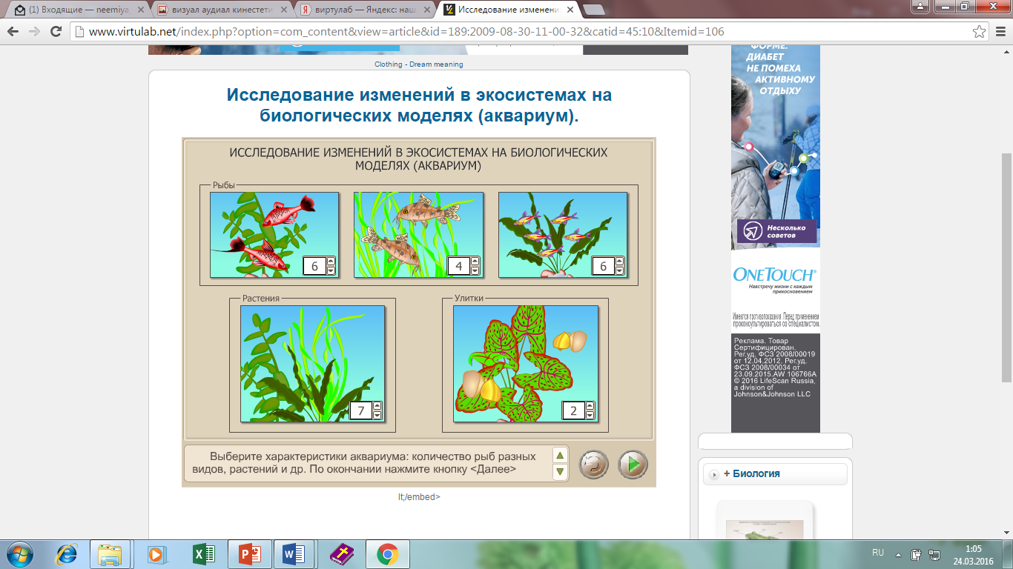
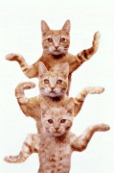

Slide 18


Спасибо за внимание!

